Slide 1
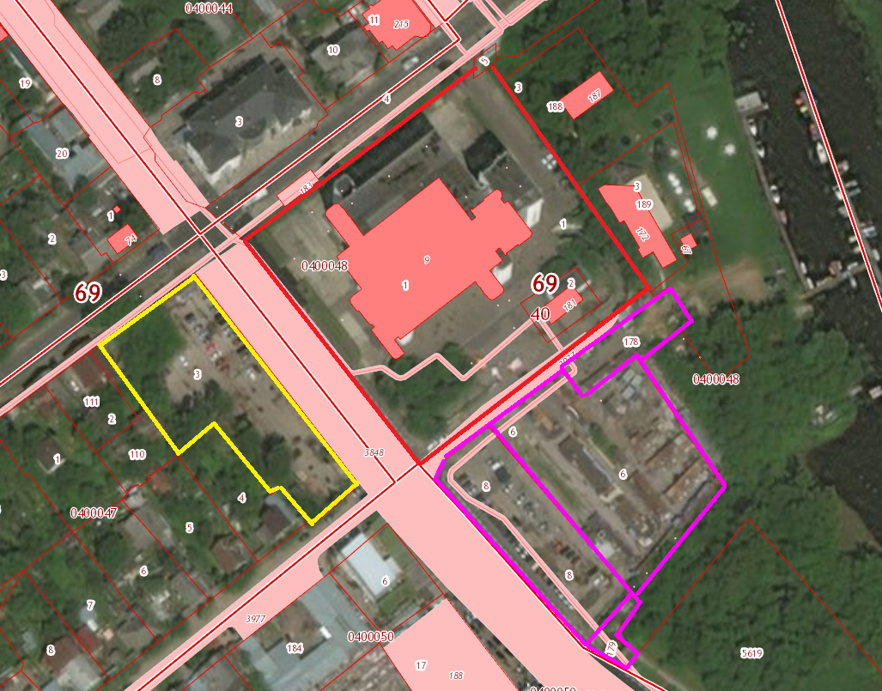
Территория вблизи нового здания Арбитражного суда
(сведения представлены в соответствии с выписками из ЕГРН по состоянию на 27.09.2019)
Номер | Площадь | Правообладатель
69:40:0400047:3 | 0,3 га | Земли до разграничения. Свободный от зарегистрированных прав. Распоряжается администрация г. Твери.
69:40:0400048:179 | 0,02 га | Земли до разграничения. Постоянное (бессрочное) пользование у Арбитражного суда
69:40:0400048:178 | 0,07 га | Земли до разграничения. Постоянное (бессрочное) пользование у Арбитражного суда
69:40:0400048:6 | 0,4 га | Земли до разграничения. Постоянное (бессрочное) пользование у Арбитражного суда
69:40:0400048:8 | 0,2 га | Земли до разграничения. Постоянное (бессрочное) пользование у Арбитражного суда
ул. Брагина
Новое здание Арбитражного суда

